Slide 1
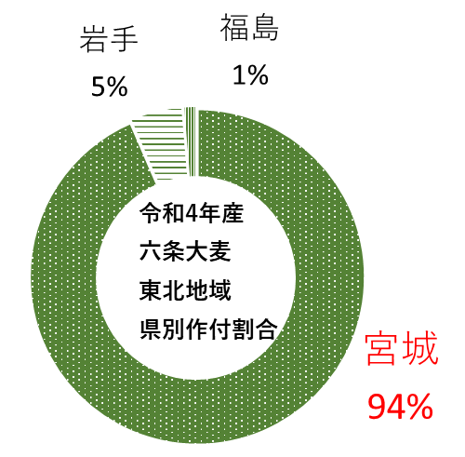
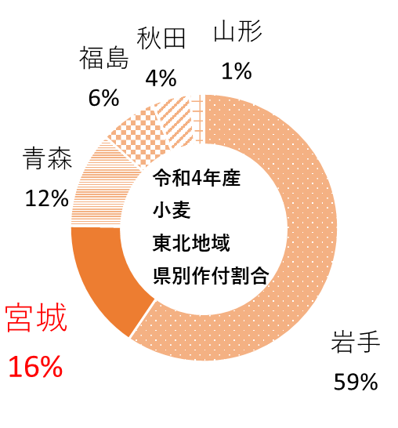
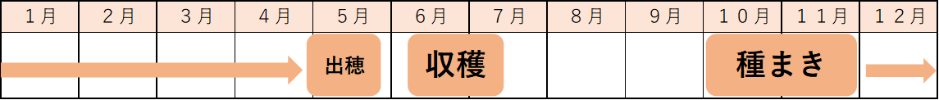
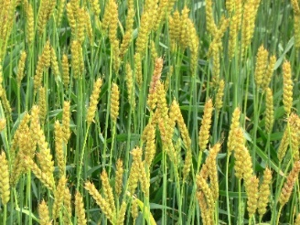
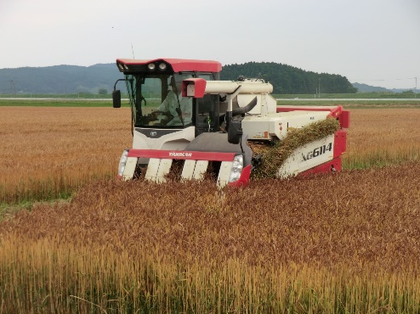
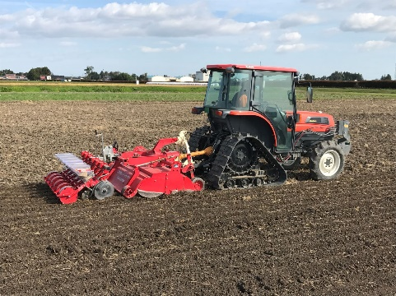
すくすくみやぎっ子通信
令和５年５月号
季節ごとに宮城の旬の農林水産物をご紹介します！
旬の食材
麦 宮城県は東北有数の麦の産地です！！
○県内の生産状況
麦には「小麦」と「大麦」があります。小麦はクッキーなどのお菓子、うどんやそうめん、ラーメン、パンなどの原料として使われます。
大麦は麦ご飯や麦茶に使われる六条大麦（ろくじょうおおむぎ） 、麦みそなどに使われるはだか麦、ビールに使われる二条大麦（にじょうおおむぎ）に分けられます。
東北地域では、おもに小麦と六条大麦が作付けされています。宮城県の令和４年産の麦作付面積割合をみると、六条大麦は94%で東北の中で１位、小麦は16%で２位となっており、東北有数の産地です。
○栽培カレンダー
農林水産省作物統計より
麦は秋に種をまいて初夏に収穫する栽培がふつうです。

Slide 2
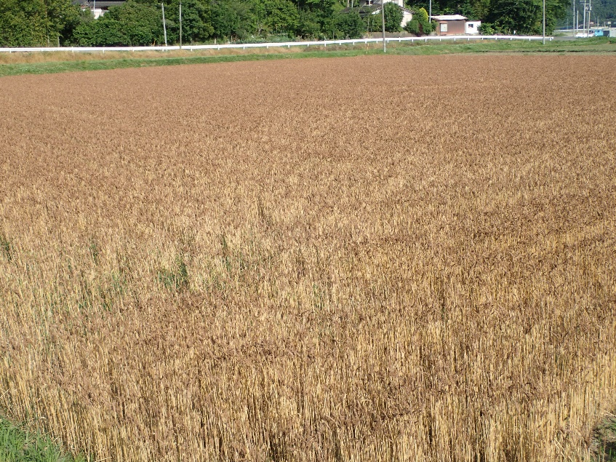
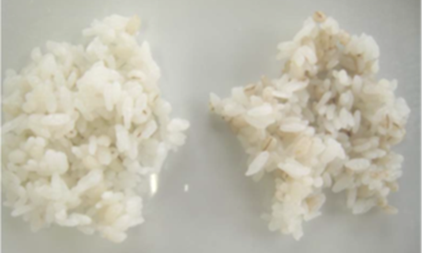
○パン用小麦品種「夏黄金」（なつこがね）
「夏黄金」は、岩手県にある東北農業研究センターが平成28年に育成した小麦品種です。タンパク質含有率が高くパン作りに適しており、ほとんどの種類のパンを製造することができます。少し赤みがかった黄金色の穂が特徴で、初夏に収穫時期を迎える小麦畑の美しいイメージが、「夏黄金」の名称の由来となっています。
県内の学校給食で提供されるパンにも、「夏黄金」の小麦粉が使われています。
収穫期を迎えた夏黄金の畑
夏黄金の穂
○もち性六条大麦品種「ホワイトファイバー」
「ホワイトファイバー」は、長野県の農業試験場が平成２８年に育成したもち性六条大麦品種です。お米と同じように、大麦にも「もち性」と「うるち性」があり、もち性大麦（もち麦）は食物繊維（しょくもつせんい）がたくさん含まれていることが知られ、注目されています。もち麦は、麦ご飯としての味がよいことから需要が増えています。
ホワイトファイバーはその名のとおり見た目が白く，外国産のもち性大麦と比べ、麦ご飯にしたときの茶色味が目立ちません。
「ホワイトファイバー」栽培マニュアルより
左：ホワイトファイバー 右：市販もち性大麦（外国産）
発行：宮城県 農政部 みやぎ米推進課、農業政策室
電話：０２２－２１１－２９６３ メール：noseise-k@pref.miyagi.lg.jp
ホームページ：https://www.pref.miyagi.jp/soshiki/noseise/index.html

